Slide 1
SPAZI URBANI E PAESAGGIO
RELAZIONI FUNZIONALI TRA ELEMENTI NATURALI
E SPAZI URBANI

Slide 2
«…Camminare, esplorare e osservare sono azioni che l'uomo compie quotidianamente nello spazio e nel farlo percepisce il «sistema paesaggio».
La morfologia del suolo, le incisioni, i rilievi, le conformazioni vegetali e le città, infatti, determinano un ruolo importante per la costruzione di immagini di paesaggio, ma questi elementi non sono sufficienti per comprenderlo.
Il paesaggio è stratificazione, è relazione, è dinamica.
Bisogna confrontarsi, sì, con la complessità delle forme biologiche e con l'inequiparabile capacità di coevoluzione che legano le diverse specie ai loro ambienti, ma bisogna altresì saper osservare la relazione che esse intrecciano con i molteplici percorsi di uomini, società e territori nel tempo e nello spazio.

Slide 3
Questo «sistema complesso» viene ben descritto dalla Landscape Ecology, o Ecologia del Paesaggio, che studia - le caratteristiche di distribuzione, forma e funzionalità degli ecosistemi naturali ed antropici al fine di comprenderne struttura, processo e significato -.
La massima espressione di questa pluralità si ritrova in particolar modo in tutti quei paesaggi marginali, di frangia, i cosiddetti paesaggi periurbani, propri della realtà urbana contemporanea in mutevole divenire .
Proprio in questi luoghi, infatti, risulta interessante il rapporto che si instaura tra le aree di espansione urbana e il paesaggio agrario, boschivo e naturale, il quale dà vita ad un sistema paesistico complesso e ricco di risorse culturali e ambientali …» (Secondo G., Premrù T., 2013).

Slide 4
Tema centrale del dibattito urbanistico contemporaneo si pone la definizione dei - limiti della figura urbana -.
Sono le aree periurbane, non definibili «città», ma neppure «campagna», aree in cui l’organismo urbano si scontra, si confonde, si fonde con il paesaggio aperto, rurale in un legame profondo, a volte inscindibile, strutturale e culturale insieme, che segna e disegna gli estremi di un singolare equilibrio in continuo divenire.
È questa condizione di discontinuità precaria a costituire l’habitat singolare ove si realizzano scambi di risorse naturali, paesaggistiche e antropiche , contatti, esperienze, performance e valori.
Aree periurbane, come margine, confine aperto, frangia, spazio di risulta (Clément G., 2005) e limite osmotico della trama urbana in espansione; nuovi luoghi creati dalle propaggini della città protesa verso la campagna, che si allunga a lambire la periferia e/o il suo opposto; luoghi privilegiati di incontro, a volte scontro e fusione residenziale e naturale; un ecosistema complesso ed eterogeneo custode di una biodiversità originale e preziosa.

Slide 5
Sono questi luoghi instabili, facile preda dei processi di trasformazione, (non) luoghi, vuoti in attesa, potenziali, senza etichetta, con incerta destinazione d’uso, non definitivi, irrisolti, «… sempre in bilico costante tra l’istanza di un’espansione immobiliare, un nuovo svincolo autostradale e/o un recupero a verde produttivo» (Mininni M., 2006).
Luoghi che oppongono scarsa resistenza al cambiamento, resilienti, per questo fragili, ma al contempo capaci di «… esprimere una inaspettata attività e produttività, che accanto a forme ed economie del mondo rurale proponga attività innovative e creative che dipendono dalla prossimità urbana, assolvendo in tal modo al bisogno di natura e di spazi per lo svago e il tempo libero dei cittadini» (Mininni M., 2006).
Le aree periurbane come luoghi di rigenerazione della città, in cui è possibile recuperare il contatto con la natura. Gli elementi naturali mantengono in equilibrio gli ecosistemi antropici e alcune attività umane contribuiscono alla stabilità e alla sopravvivenza di popolazioni vegetali e animali; spazi aperti alla riconnessione; alla (ri) attivazione di relazioni morfo-funzionali, da intendersi come «spazi intermedi», luoghi di «mediazione» tra contesti diversi.

Slide 6
Per Donadieu, «la natura, quindi, il non costruito, deve essere considerata come «elemento strutturante » del territorio e parte integrante del tessuto urbano, anche per la sua valenza ecologica» (Donadieu P., 2006).
Le aree periurbane come luoghi per far «vivere e rivivere» nella memoria collettiva, le tessiture storiche del paesaggio (luoghi della memoria).
Il paesaggio periurbano come luogo plurale da salvaguardare, in cui si intende tutelare il "paesaggio delle risorse" in rapporto di stretta relazione tra di esse (Convenzione Europea del Paesaggio, Firenze, 2000).
La salvaguardia e la valorizzazione delle risorse ambientali (naturali, semi-naturali e antropiche) e del paesaggio passa dunque attraverso un preciso processo attivo e sostenibile di progettazione e gestione delle aree periurbane, capaci di (ri) attivare e mantenere l’intreccio vivo di relazioni esistenti tra uomo e natura in una dimensione di dinamica intertemporale.

Slide 7
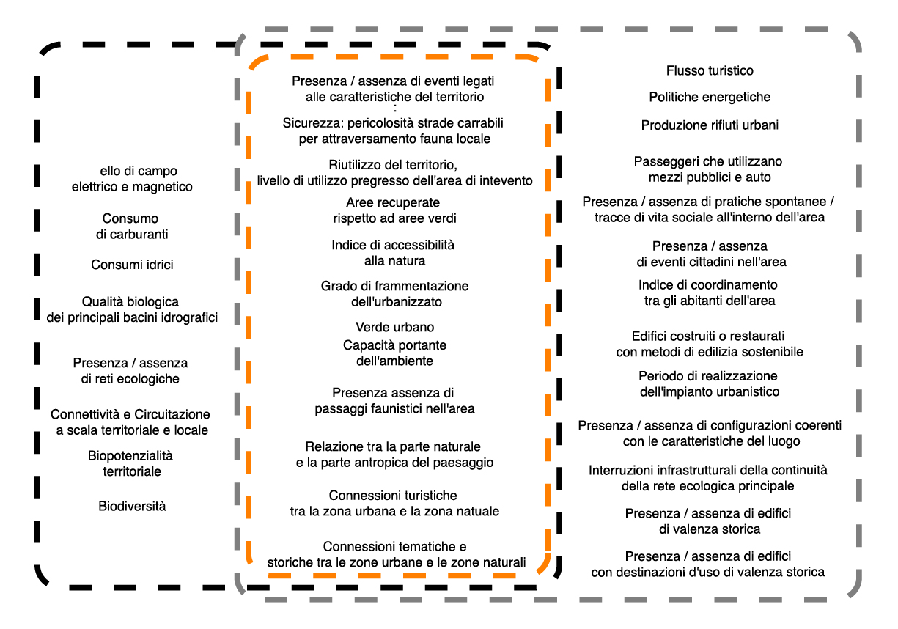
Natura
Relazioni
Città
LIV

Slide 8
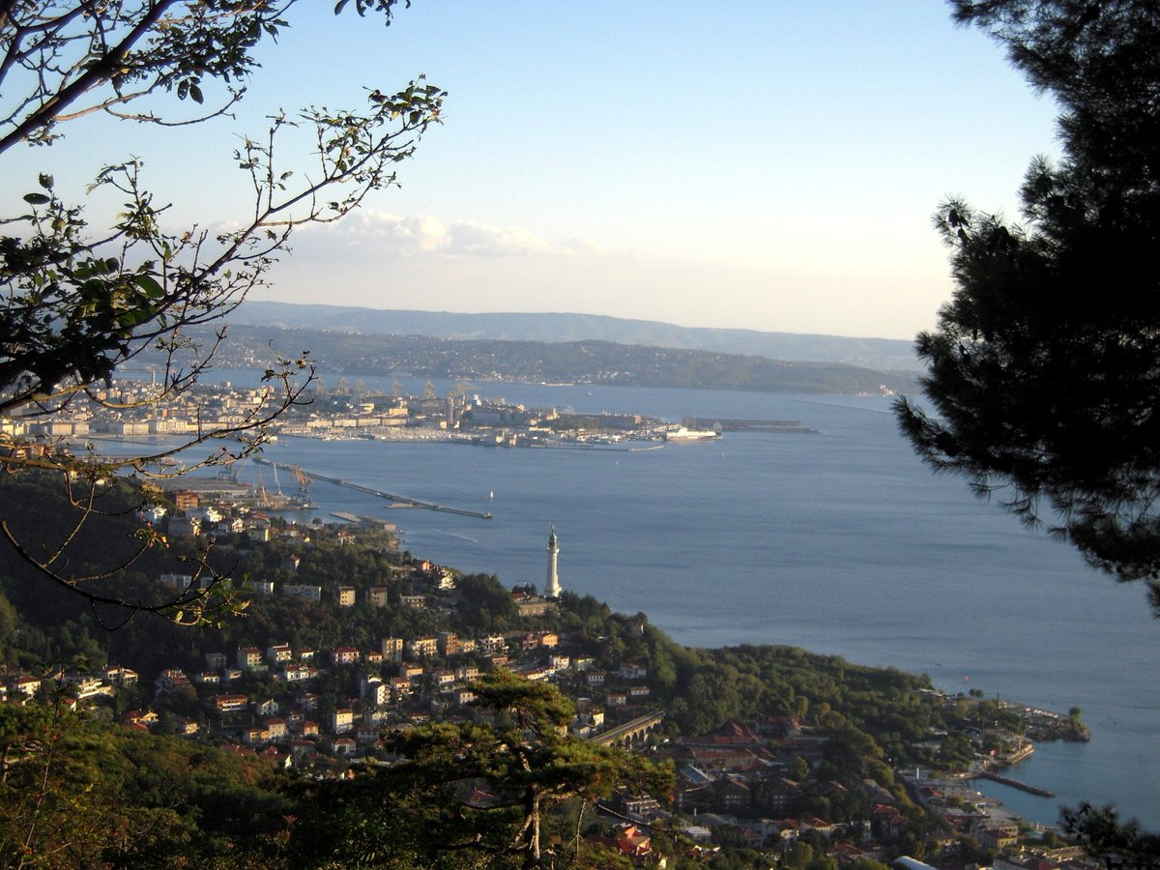
Veduta della città di Trieste

Slide 10
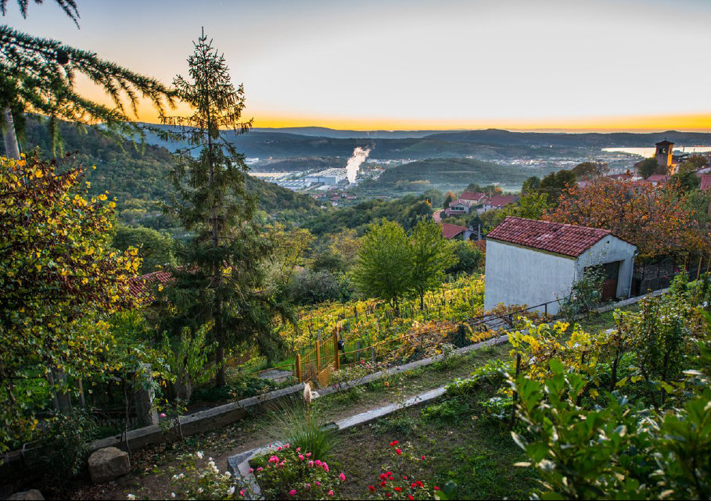
Paesaggio periagricolo
S. Antonio in Bosco (Trieste)

Slide 11
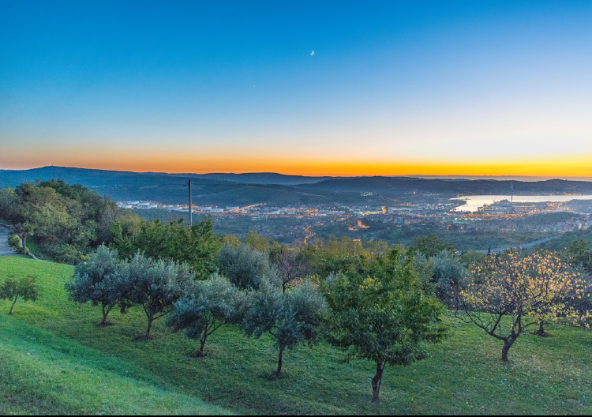
Paesaggio periurbano, S. Giuseppe (Trieste)

Slide 12
Veduta della città di Trieste: il porto

Slide 13
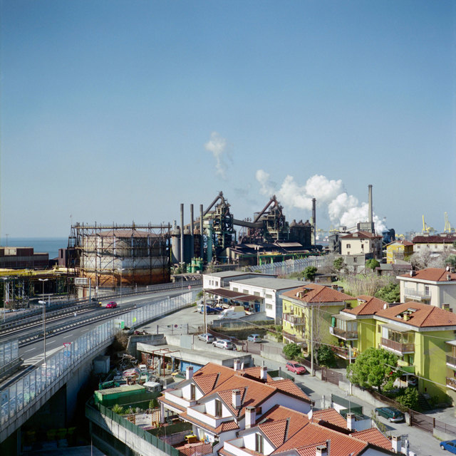
La Ferriera, zona industriale, Trieste

Slide 14
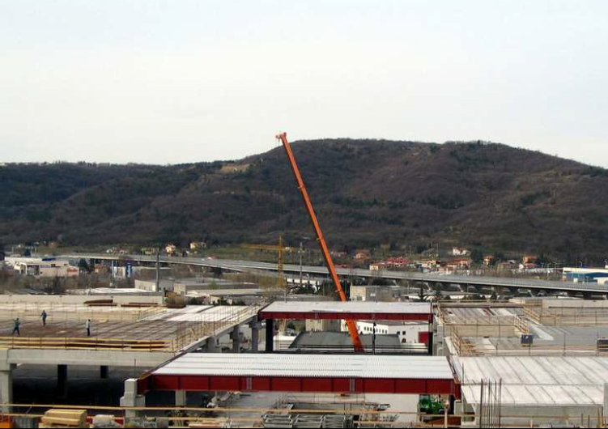
Montedoro, Muggia (TS)

Slide 15
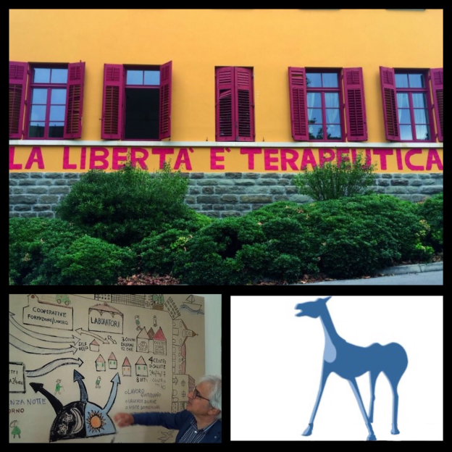
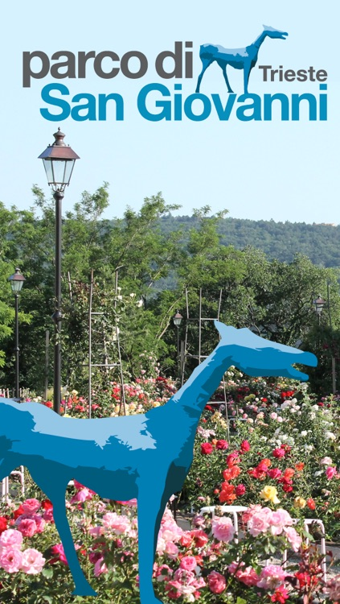

Slide 16
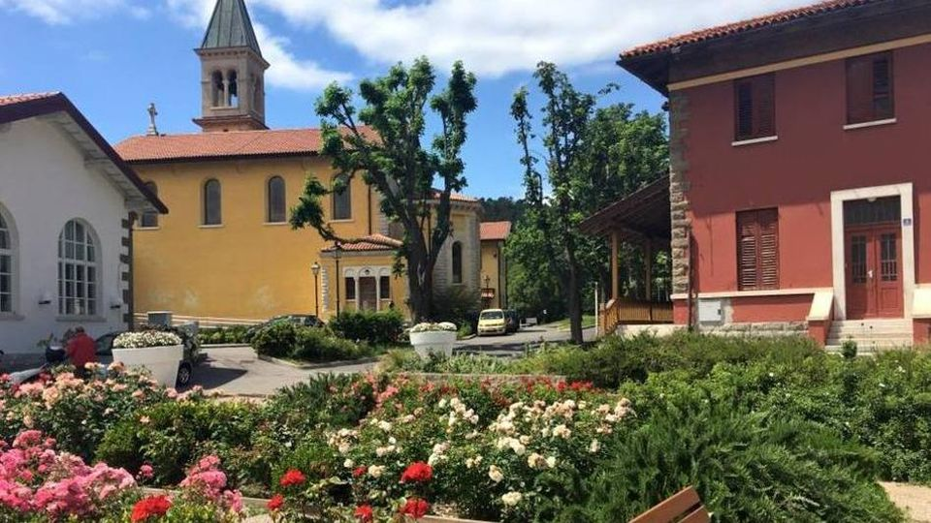
Comprensorio di San Giovanni, Trieste

Slide 17
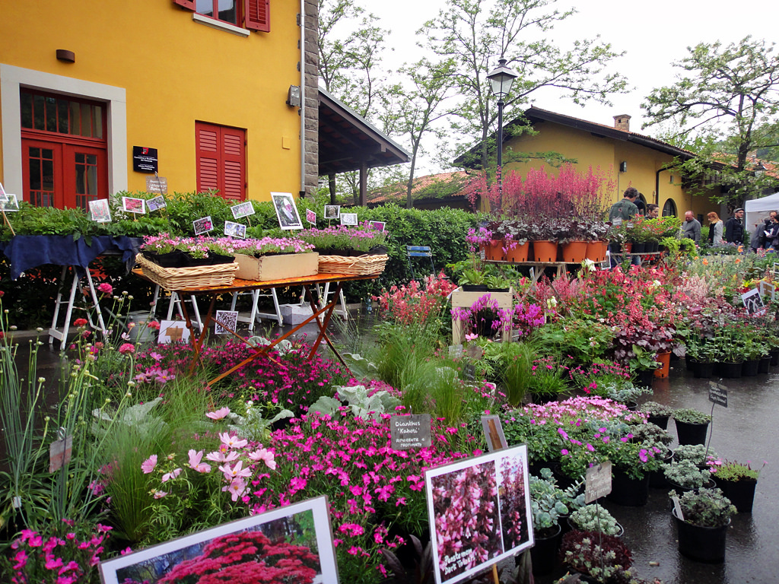
Iniziativa - Horti tergestini -
Comprensorio di San Giovanni, Trieste

Slide 18
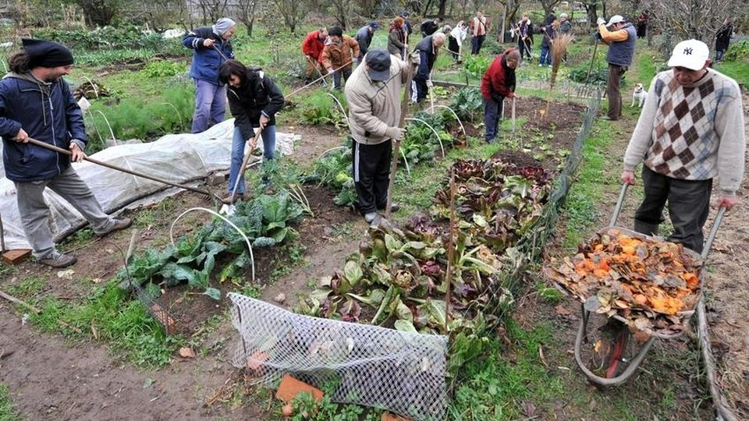
Progetto «Orti urbani», Rete civica del Comune di Trieste

Slide 19
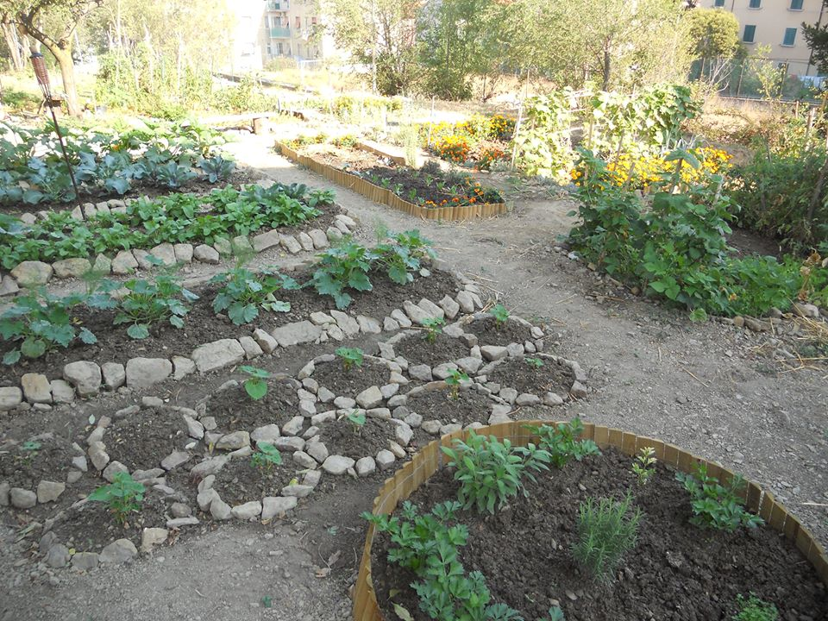
Progetto «Orti urbani», Rete civica del Comune di Trieste

Slide 20
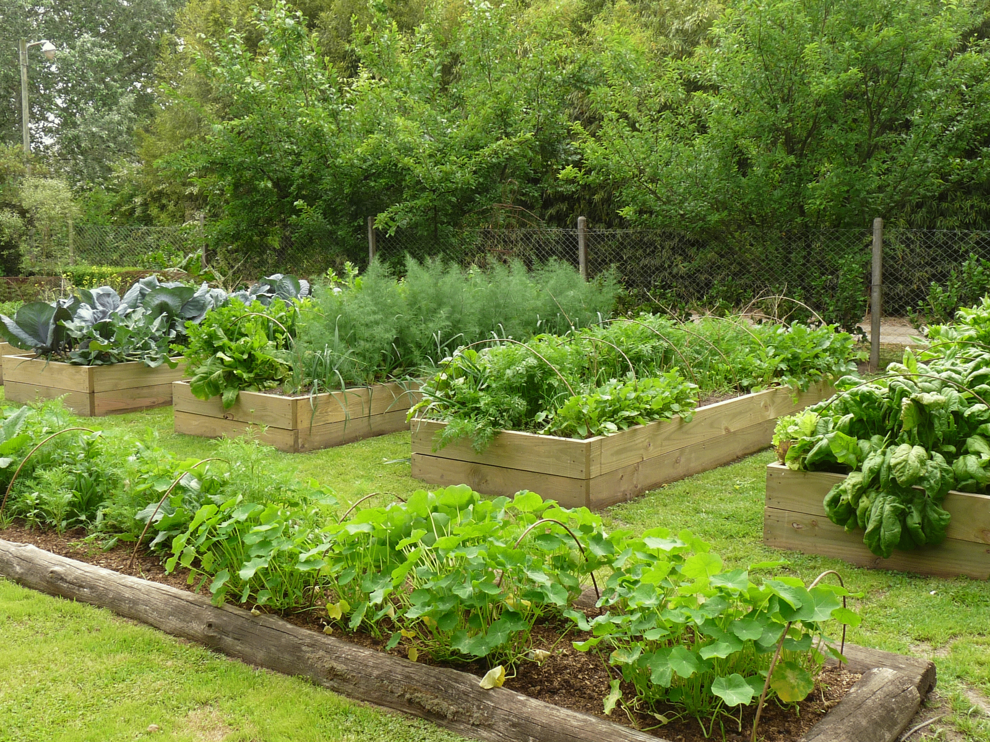

Slide 21
Nell’attualità, la realtà dello spazio urbano, inteso come città esistente si presenta in una condizione di profonda evoluzione sia sotto il profilo strutturale che funzionale.
Motivazioni:
cambiamenti climatici, emergenze ambientali
incremento pressione antropica (aree urbane e non)
incremento della domanda di mobilità e connessioni (merci/persone)
Inquinamento diffuso
tensione/disconnessione strutturale e funzionale tra la trama del costruito e lo spazio verde naturale e/o semi-naturale
tessuto territoriale frammentato; disomogeneità dei suoi elementi costitutivi
disequilibrio morfo-funzionale tra spazio pubblico e privato
decontestualizzazione dei luoghi urbani; perdita di identità
sconnessione funzionale degli spazi antropizzati
riduzione dell’accessibilità e dell’inclusione sociale a livello urbano
contaminazione del margine urbano (contatto tra elementi urbani e ruralità diffusa)

Slide 22
distorsione funzionale diffusa (inefficienza nelle modalità di fruizione antropica dei diversi contesti urbani e periurbani)
uso/abuso/deterioramento delle risorse ambientali (vegetali e animali)
domanda crescente di energia (combustibili fossili vs fonti rinnovabili)
nuovo ruolo dell’innovazione tecnologica (IA, smart cities) ….
Stato attuale:
- sensibile decremento e deterioramento della qualità della vita del sistema urbano
Obiettivi :
rilettura ed individuazione delle componenti naturali, semi-naturali ed antropiche del territorio contemporaneo e del paesaggio
rigenerazione urbana (nuovi spazi, forme, destinazioni e usi, riusi, recuperi, nuove funzioni e modalità di fruizione)
salvaguardia e riattivazione dell’equilibrio ecologico-ambientale della trama urbana (reti ecologiche)

Slide 23
valorizzazione delle potenzialità economiche del tessuto territoriale (creazione di valore economico)
consolidamento dei principi dello sviluppo sostenibile, inteso anche come sviluppo durevole
riduzione della fragilità del progetto urbano e periurbano
incremento della flessibilità nella costruzione e gestione degli interventi degli interventi
adattabilità del progetto/intervento al contesto/i; antifragilità
resilienza
accessibilità
costruzione di scenari complessi, individuazione di scelta/e di intervento (non intervento), governo, «gestione» e «controllo dei risultati» e degli «impatti», in un orizzonte temporale di breve, medio e lungo periodo

Slide 24
ALCUNE CONSIDERAZIONI SUL PAESAGGIO
«…il paesaggio designa una determinata parte di territorio, così come è percepita dalle popolazioni, il cui carattere deriva dall'azione di fattori naturali e/o umani e dalle loro interrelazioni …
(Convenzione Europea del Paesaggio, art. 1)
Il concetto di paesaggio si amplia così a comprendere tutto il territorio, vale a dire «… gli spazi naturali, semi-naturali, rurali, urbani e periurbani … i paesaggi terrestri, le acque interne e marine … i paesaggi che possono essere considerati eccezionali …», così come «… i paesaggi della vita quotidiana e i paesaggi degradati …»
«… Il paesaggio rappresenta una componente fondamentale del patrimonio culturale e naturale dell’Europa … e in ogni luogo è un elemento importante della qualità della vita delle popolazioni …»

Slide 25
«… il paesaggio costituisce una risorsa favorevole all'attività economica, se salvaguardato, gestito e pianificato in modo adeguato …»
- Convenzione Europea del Paesaggio
Firenze, 20 ottobre 2000 -
IMPORTANZA e RUOLO del PAESAGGIO
Paesaggio – Conoscere (dimensione/i quantitativa, sperimentale) e/o Riconoscere il paesaggio (dimensione/i qualitativa), come esperienza profonda personale e /o collettiva, percezione;
Paesaggio – cultura comune - storia/e di un territorio (identità, memoria, appartenenza; tracce e segni, modi, usi, radici e comunità; evoluzione, cambiamento);
Paesaggio – costruisce tradizioni - custodisce memoria/e (es: paesaggi, territori rurali, aree urbane, borghi);

Slide 26
Paesaggio – risorsa ambientale/risorsa economica/risorsa sociale; favorisce l’insediamento di attività produttive sul territorio, favorisce la manutenzione, evita il degrado (danno ambientale) – crea e distribuisce ricchezza sul territorio …;
Paesaggio – tramanda sapienza, conoscenza, informazioni: (senso di familiarità, mistero, diffidenza, ricerca, scoperta … );
Paesaggio – racconta storie («arca del tempo») (link temporale);
Paesaggio – stringe legami/relazioni; unisce/divide: tema del confine/bordo (struttura, funzione, percezione del confine nel tempo); contrappone, partecipa, mette a confronto, arricchisce … ….

Slide 27
Paesaggio – comunica, favorisce il dialogo tra le diverse componenti (naturale, semi naturale e antropica); toglie/restituisce spazio/i; attiva/disattiva/crea strutture e funzioni;
Paesaggio – identifica / classifica luoghi/non luoghi, margini, frange, bordi; connessioni, sconnessioni; contesti e scenari in evoluzione intertemporale;
Paesaggio – crea sistemi a rete (azione della natura, reti ecologiche e antropiche, ciclo biologico delle stagioni, colore/i del paesaggio); crea partecipazione; crea inclusione/esclusione; favorisce o meno l’accessibilità;
Paesaggio – attore attivo e/o passivo dei movimenti antropici (distribuzione della/e popolazione/i (densità abitativa, migrazioni, esodi …) sulle superfici territoriali;

Slide 28
Paesaggio – «governa» la/e struttura/e la/e funzione/i, la destinazione, l’uso e le modalità di fruizione dello spazio; (l’evoluzione) dell’ambiente (inteso come ecosistema complesso – spazio, suolo e sue componenti naturali, semi naturali e antropiche); resilienza interna ed esterna;
Paesaggio – come realtà in movimento ed evoluzione continua e indipendente (ruolo dei cambiamenti climatici a livello globale, calamità naturali, evoluzione della natura, cambiamento climatico…);
Paesaggio – attivatore di processi di analisi, valutazione diffusione, consolidamento, condivisione e crescita (promotore di sviluppo sul territorio);
Paesaggio - attivatore di inclusione, accessibilità e nuove forme di fruizione condivisa e partecipata

Slide 29
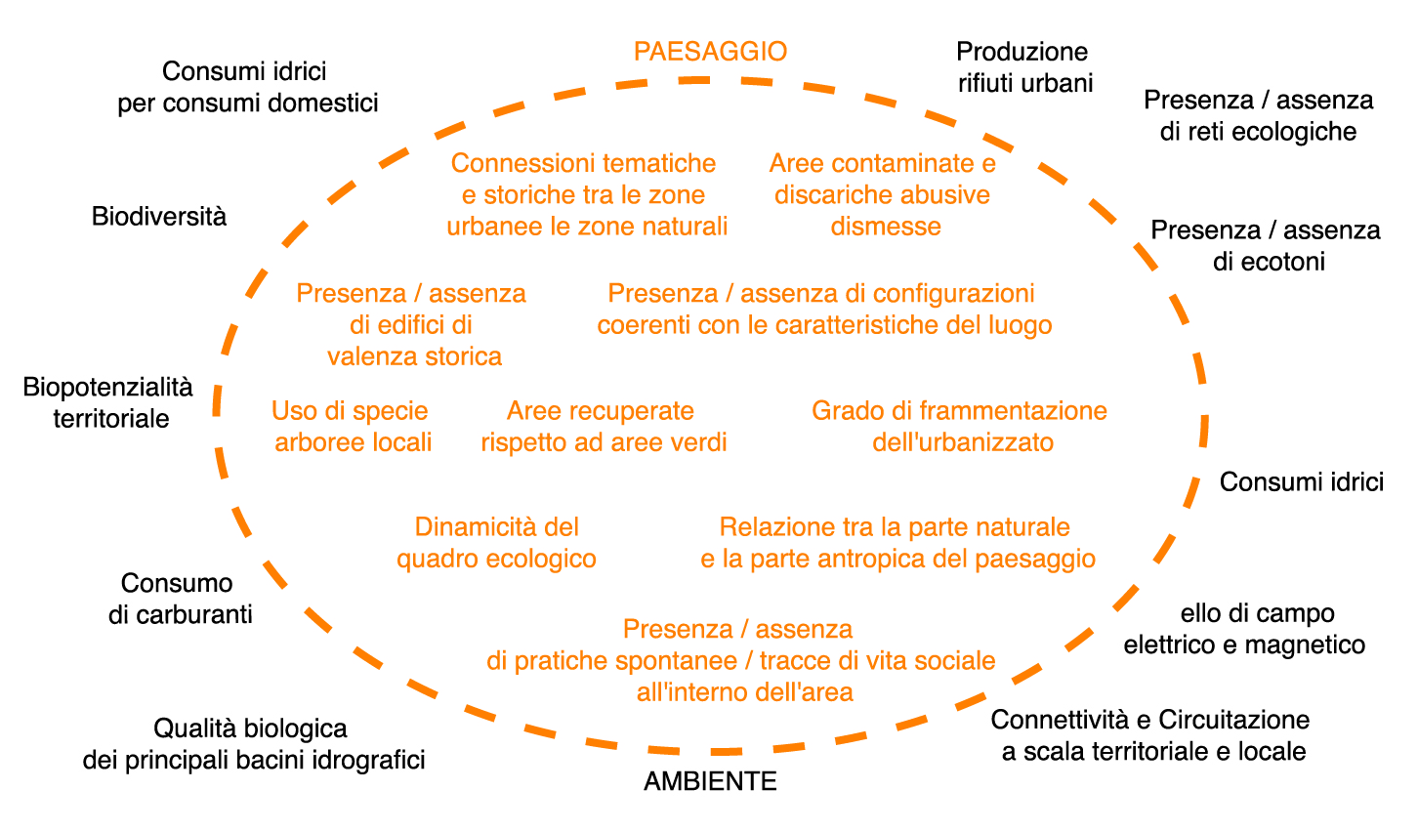
(bordi, margini)
LIV

Slide 30
LA CITTÀ DI TRIESTE

Slide 31
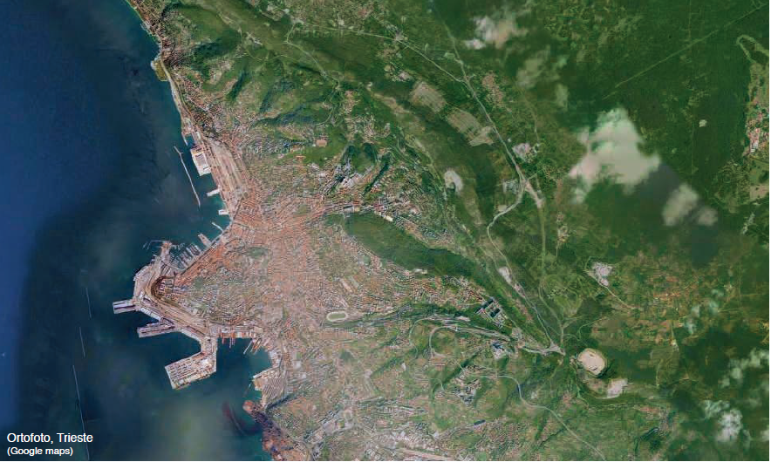
Trieste: città fra il mare e Carso

Slide 32
LA CITTÀ DI TRIESTE
INQUADRAMENTO TERRITORIALE
«… La caratteristica della città di Trieste è quella di essere compressa e penetrata da due importanti elementi naturali: il Carso ed il mare.
Quest‘intreccio crea all'interno della città un mescolarsi di pieno costruito e vuoto naturale, ma non solo. La definizione di città porosa per quanto riguarda Trieste sta proprio in questo avvenimento. Il vuoto non lo si può considerare vuoto, ma pieno di altro, come il bosco carsico, le aree protette, il paesaggio agricolo, i corridoi ecologici, gli spazi dismessi e gli spazi pubblici.
Tutto quel sistema di spazi aperti in cui si può intervenire per migliorare la qualità della vita antropica e naturale , molto spesso si presenta come una discontinuità. I vuoti sono figure territoriali che devono essere rimesse in gioco, non in maniera autonoma, ma legate ad una rete già esistente creando così un unico sistema complesso …» (Secondo G., Premrù T., 2013).

Slide 33
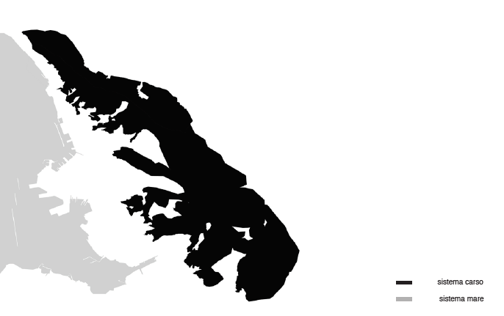
"Lavorare sulla porosità vuol dire contrastare la tendenza alla separazione tra aree... Lavorare sulla porosità in senso finisco significa operare con il verde, l'energia, le acque, e le reti di trasporto. Significa eliminare le barriere "dure" tra inclusi ed esclusi." B. Secchi

Slide 34
LA CITTÀ DI TRIESTE TRA IL MARE E IL CARSO:
UN PAESAGGIO COMPLESSO
Costiera Triestina:
Aggressione progressiva alle fasce verdi di edificazione ad uso residenziale
Il tracciato stradale è divenuto ormai parte integrante del paesaggio
Carso Triestino:
Nei borghi carsici trovano notevole diffusione del vigneto
Formazioni boscate naturali alternate a superfici d'impianto naturale (pino nero 1882-1926)
Presenza di numerose emergenze storiche e antichi borghi
Con la sua particolare conformazione a canyon, la Val Rosandra presenta numerosi belvedere accessibili al pubblico (Fonte: Atlante fotografico dei paesaggi, regione FVG)

Slide 35
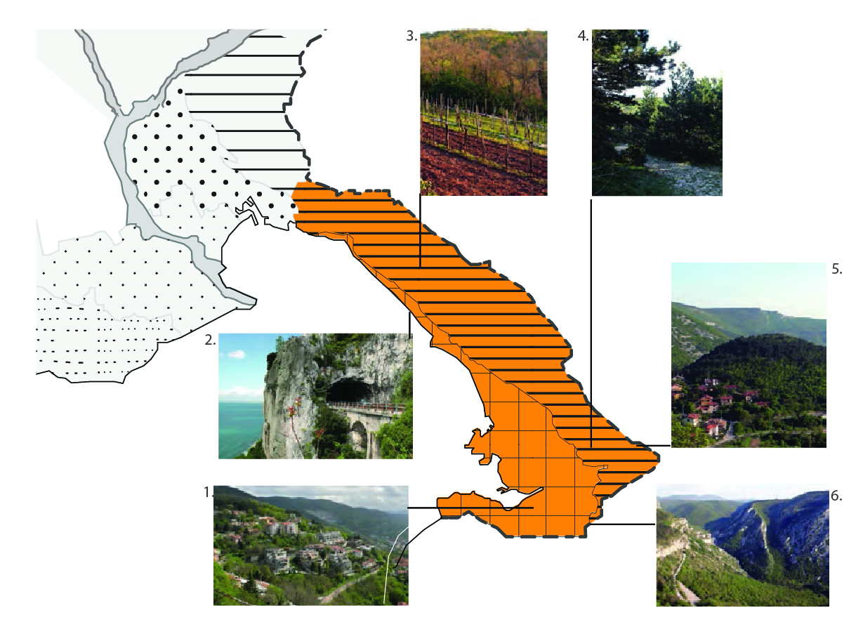

Slide 36
IL COMPRENSORIO
DI SAN GIOVANNI

Slide 38
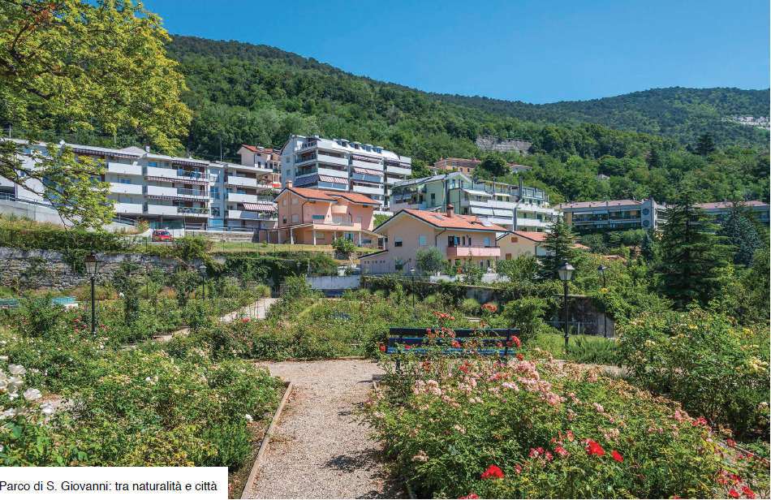

Slide 39
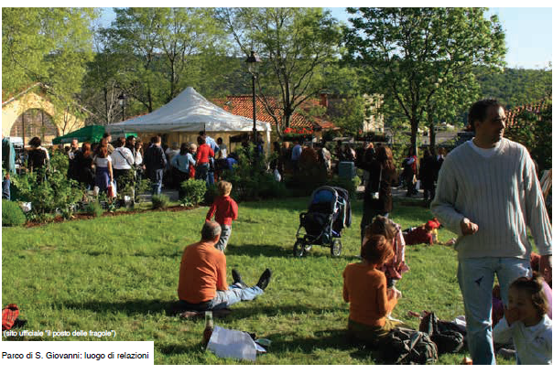

Slide 40
IL PARCO DI SAN GIOVANNI
LUOGO DI RELAZIONI
La core area locale di San Giovanni si colloca all'interno di un potenziale sistema di parchi urbani e periurbani, fungendo così da polmone per l'intera città. Essa, infatti, pur rappresentando un core, ha la potenzialità di ripristinare una rete ecologica complessa fungendo da corridoio di riconnessione urbana e naturale al contempo.
Nonostante ciò, l'area viene presa in considerazione non solo per la presenza di questa potenziale rete ecologica da tutelare, ma anche per le sue potenzialità urbane. In tali zone periurbane infatti è ammissibile che agli obiettivi di asseto ecologico siano affiancati ad obiettivi di tipo fruitivo che abbiano la capacitò di sostenere una adeguata qualità nella gestione e nella manutenzione dei sistemi urbani multifunzionali.
L'area è interamente collocata all'interno dell'ex Ospedale Psichiatrico (ex OPP) , datato 1908 e famoso dal 1970 per le vicende legate alla presenza di Franco Basaglia, che con il suo impegno e attraverso la sua attività lo fece diventare il luogo dell'innovazione e del cambiamento.

Slide 41
Negli ultimi anni le Istituzioni locali si sono impegnate a trasformare l'ex OPP da limite invalicabile a parco pubblico e da luogo per la degenza a luogo di complessità sociale e di confronto, ripensandolo come un tassello attivo all'interno delle diverse attività urbane (sociali, economiche, culturali, artistiche...).
Il forte carattere urbano dell’area è dato, oltre che dalla presenza di istituzioni come l'Azienda Sanitaria Universitaria Integrata di Trieste (ASUITS), l'Università degli Studi di Trieste e la Provincia, che garantiscono il passaggio giornaliero di un determinato flusso di persone, dall'organizzazione di eventi pubblici di svariato genere che permettono la fusione tra l’area del parco e la città. Il parco si «apre» e la città lo invade e lo penetra con le sue funzioni e rinnovate istanze di fruizione diffusa.
Dunque la potenzialità di quest'area, che comprende al suo interno tutte le caratteristiche delle aree periurbane è quella di essere proprio una cerniera tra il sistema urbano e quello carsico.

Slide 42
Nell’attualità, per il comprensorio di San Giovanni è evidente la sensibile lacerazione della trama urbana, lacerazione questa dovuta all’espansione diffusa e frammentata della componente antropica, che si infiltra ed interrompe le connessioni ecologiche presenti sul territorio, oltre che dalla sua localizzazione specifica.
Si rende necessario intervenire con azioni specifiche:
il ripristino dei corridoi ecologici per recuperare le connessioni e l’equilibrio dell’ecosistema ambientale;
la riqualificazione strutturale e funzionale dell’area urbana;
la riattivazione delle relazioni tra componenti naturali ed antropiche del paesaggio della città (mobilità, funzioni, pratiche sociali, spazi dello stare)

Slide 43
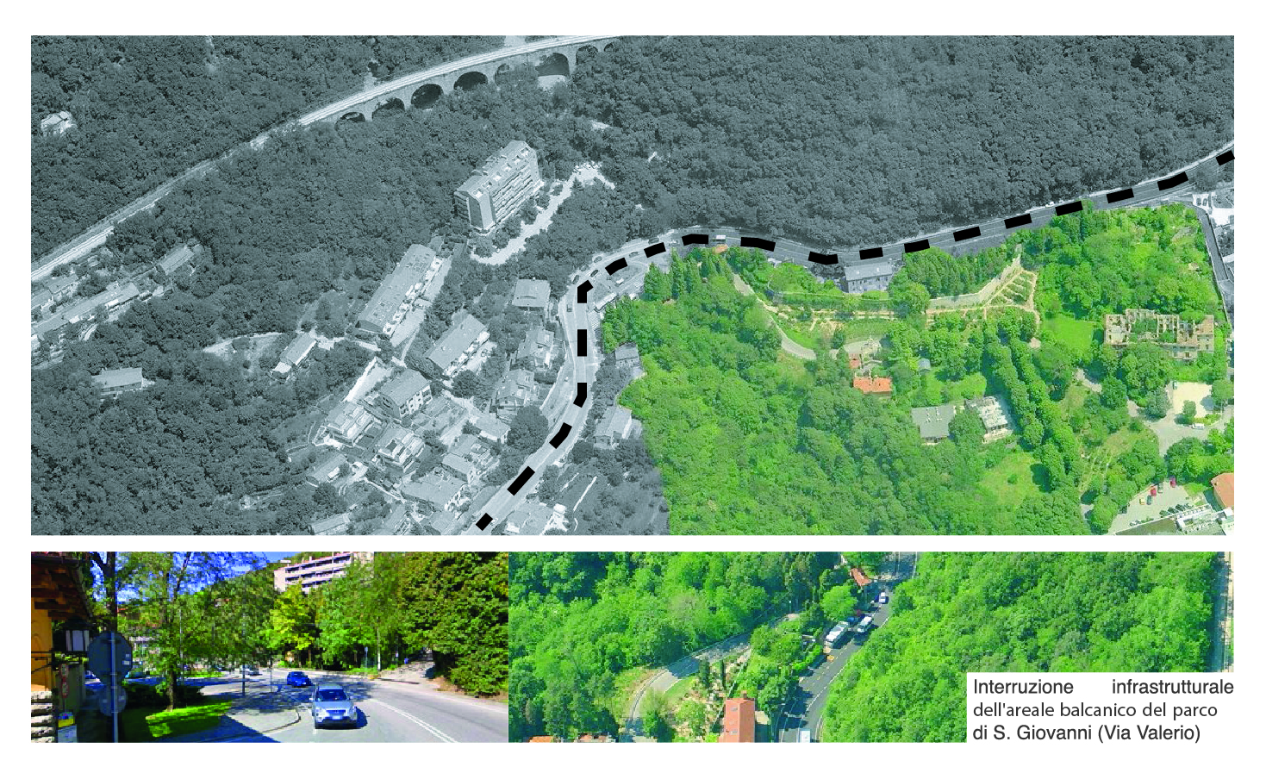

Slide 44
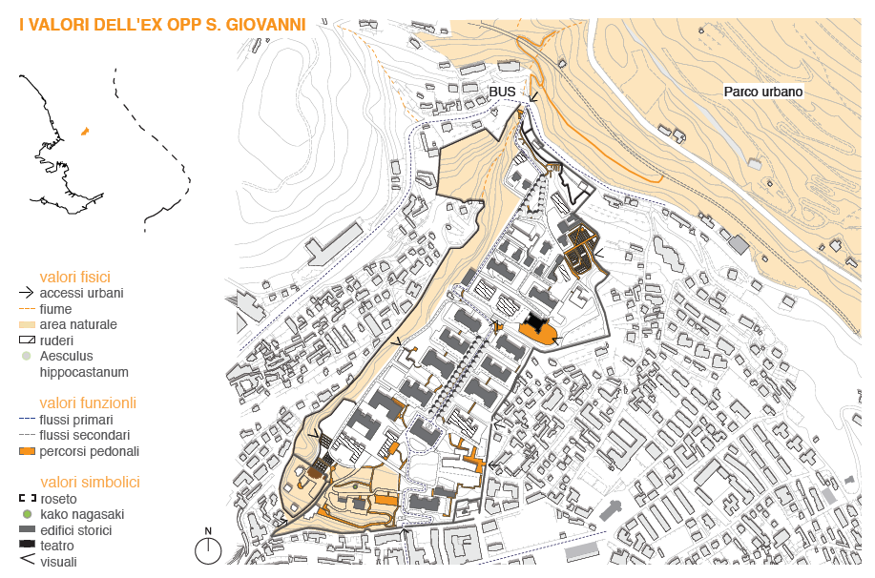

Slide 45
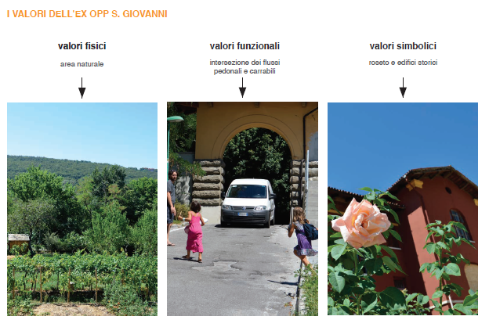

Slide 47
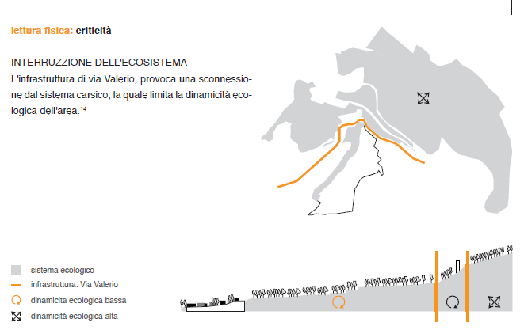

Slide 48
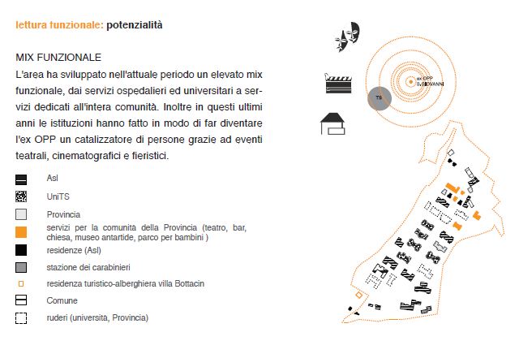

Slide 49
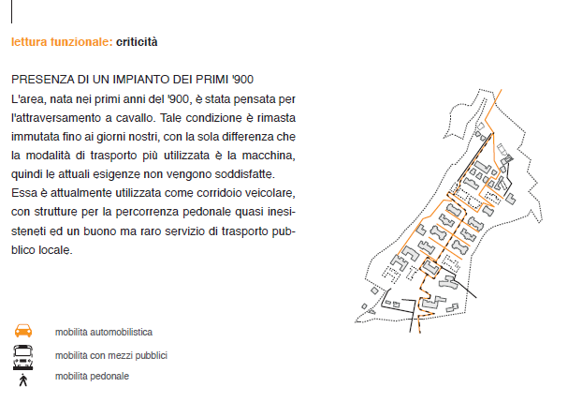

Slide 52
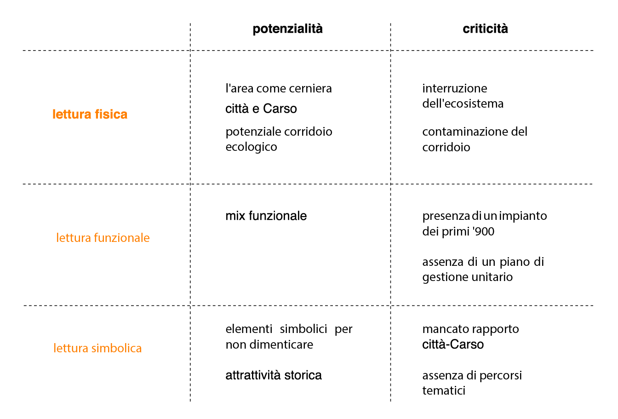

Slide 53
STRATEGIE E DISPOSITIVI
DI PROGETTO

Slide 55
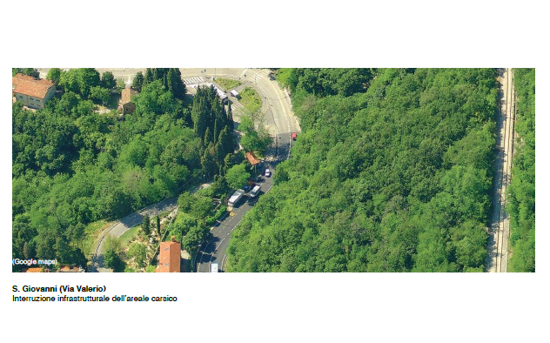

Slide 57
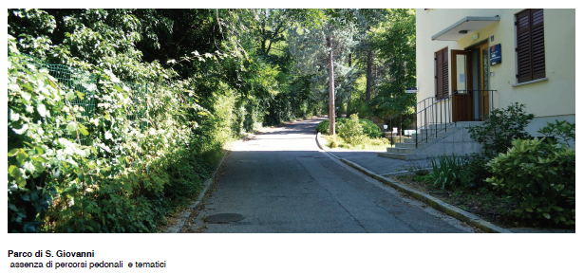

Slide 58
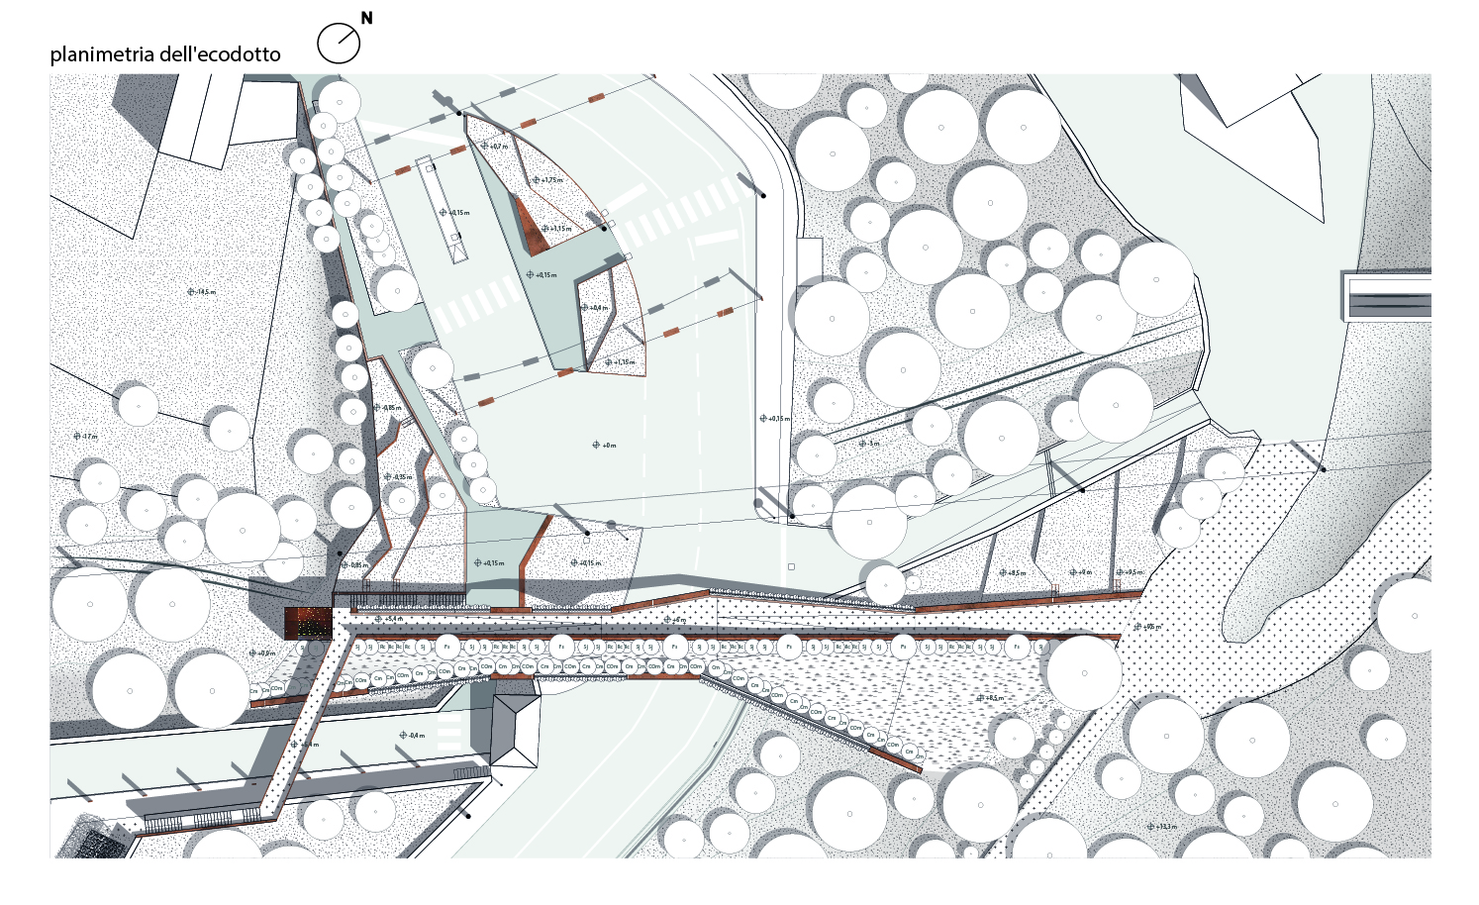

Slide 60
BIBLIOGRAFIA DI RIFERIMENTO
Boeri S. (2011), L’anticittà, Editori Laterza, Roma.
Caravaggi L. (2002), Paesaggi di paesaggi, Meltemi, Roma.
Clément G. (2005), Manifesto del Terzo paesaggio, Quodlibet Edizioni, Macerata.
Cusmano M. G. (2009), Le parole della città: viaggio nel lessico urbano, Franco Angeli Edizioni, Milano.

Slide 61
Donadieu P. (2013), Campagne urbane. Una nuova proposta di paesaggio della città, nuova edizione italiana a cura di Mariavaleria Mininni, fotografie di Michele Cera e Cristina Dicillo, Mininni M. (a cura di), Virgola, n. 102, Donzelli Editore, Roma, ISBN 9788860369666.
Lynch K. (1964) (a cura di Paolo Ceccarelli), L’immagine della città, Marsilio Editori, Venezia, (2006), terza edizione, ISBN 978-88-317 7267-8.
McHarg Ian L. (2007), Progettare con la natura, Franco Muzzio Editore, Bologna, ristampa 1989/2007, ISBN 978-88-7413-152-5.
Pastò F. (2017), Le pietre sanno parlare. Il linguaggio dell’architettura del paesaggio nella costruzione della memoria collettiva contemporanea, Il Prato publishing house srl, Padova.

Slide 62
Secchi B. (2000), Prima lezione di urbanistica, Universale Laterza Editori, Roma, ISBN: 8842060607
Secondo G., Premrù T. (2013), TUTTI PAZZI PER IL PARCO! Metodologia_progetto_ proposte per la valorizzazione del paesaggio periurbano, Tesi di Laurea Magistrale in Architettura, Laboratorio di Progettazione del Paesaggio, a.a. 2012/2013, Università degli studi di Trieste, Dipartimento di Ingegneria e Architettura
Zagari F. (2006), Questo paesaggio. 48 definizioni, Gruppo Mancosu Editore, Roma, ISBN 88-87017-42-5.
Ingersoll R. (2004), Sprawltown, Meltemi Editore, Roma

